Slide 1

物联网安全技术
刘铭皓

Slide 2
课程定位
《物联网安全技术》为物联网专业开设的专业课，针对物联网专业性质开设了《程序设计技术》、《计算机网络技术》、《物联网技术导论》等先导课程；《无线数据通信技术》、《物联网工程布线技术》和《射频识别技术与应用》等同步课程；《物联网工程设计与实施》、《物联网综合技能实训》、《移动互联网技术与实践》等后续课程。《物联网安全技术》起了承上启下的衔接作用，在先导课程的引导下开设本门课程，而后开设相应的后续课程，对于培养同学们对物联网安全技术知识及应用能力提供了一个有力的支撑和保障；对于培养大家在物联网的使用、维护和管理的一线高素质实用型人才起着重要的作用。

Slide 3
课程目标
（1）掌握物联网安全技术的常用技能；
（2）掌握物联网的体系结构；
（3）掌握物联网感知层、网络层、应用层安全技术理论；
（4）了解物联网安全技术的发展趋势。

Slide 4

教材

Slide 5
关于成绩评定
总成绩=期末成绩+平时成绩

Slide 6
第一章
物联网概述
刘铭皓

Slide 7
目录
1
物联网概念的提出
2
物联网的基本内涵
CONTENTS
3
物联网的体系结构
4
物联网的本质属性
5
物联网的应用与影响

Slide 8
知识单元与知识点 | 物联网概念的提出 物联网的基本内涵 物联网的体系结构 物联网的本质属性 物联网的应用与影响
能力点 | 基于对物联网概念及其基本内涵的理解，以及对物联网的体系结构和本质属性的认识，形成知识应用能力 基于对物联网主要应用领域、场景和影响的了解，以及对物联网存在安全问题的初步认识，形成问题分析能力、工程研究能力，并强化环境保护意识 基于交流与微思考，形成沟通表达能力、问题分析能力，并强化职业道德规范 基于学习拓展与探究式研讨，形成知识应用能力、问题分析能力、终身学习能力
重难点 | 重点：物联网概念；基于互联网＋的物联网含义；物联网本质属性 难点：物联网的体系结构
学习要求 | 熟练掌握物联网概念与物联网含义 掌握物联网的体系结构和本质属性 了解物联网的主要应用及影响 初步认识物联网存在安全问题

Slide 9

01
第一部分
物联网概念的提出
PART 01

Slide 10
物联网的起源与发展
第一代互联网完成的是计算机与计算机的联网
第二代互联网完成的是人与人的联网
第三代互联网是万物互联

Slide 11

物联网的起源与发展
物联网作为一种模糊的意识或想法而出现，可以追溯到上世纪末。1995年比尔·盖茨在《未来之路》一书中就已经提及类似于物品互联的想法，只是当时受限于无线网络、硬件及传感设备的发展，并未引起重视。

Slide 12
物联网的起源与发展
追溯物联网(The Internet of Things,IoT)的发展，大致起源于1999年美国麻省理工学院自动识别中心（MIT AutoID Center）给出的“物联网”理念
即在计算机互联网基础上，利用条形码、射频识别（Radio Frequency Identification，RFID）、红外感应器、全球定位系统、激光扫描器等信息传感设备，通过无线数据通信等技术，构造一个覆盖世界上万事万物的网络，按约定的协议，把任何物品与互联网连接起来，进行人与人、人与物、物与物等之间的信息交换和通信，全面获取现实世界中的各种信息，以实现自动化和智能化的识别、定位、跟踪、监控和管理等功能。

Slide 13
物联网的起源与发展
2005年，在突尼斯举行的信息社会世界峰会上， 国际电信联盟（ITU）发布了《ITU Internet Reports 2005：The Internet of things》，正式提出了“物联网”的概念，将应用创新作为物联网技术发展的核心
2009年，IBM公司提出“智慧地球”的概念，在世界范围内掀起了物联网研究的热潮，物联网技术被多个国家列为重大信息发展战略
国内的“感知中国”
日本的U-Japan计划
韩国的U-Korea计划
澳大利亚、新加坡、法国、德国等其他发达国家加快部署新一代智慧型网络基础设施的步伐。

Slide 14
物联网概念
物联网的概念是在1999年提出的。当时基于互联网、RFID技术、EPC标准，在计算机互联网的基础上，利用射频识别技术、无线数据通信技术等，构造了一个实现全球物品信息实时共享的实物互联网“Internet of things”（ IOT，简称物联网）。
目前较为公认的物联网的定义是：
通过射频识别（RFID）装置、红外感应器、 全球定位系统、激光扫描器等信息传感设备，按约定的协议，把任何物品与互联网相连接，进行信息交换和通信，以实现智能化识别、定位、跟踪、监控和管理的一种网络。
当每个而不是每种物品能够被唯一标识后，利用识别、通信和计算等技术，在互联网基础上，构建的连接各种物品的网络，就是人们常说的物联网。

Slide 15
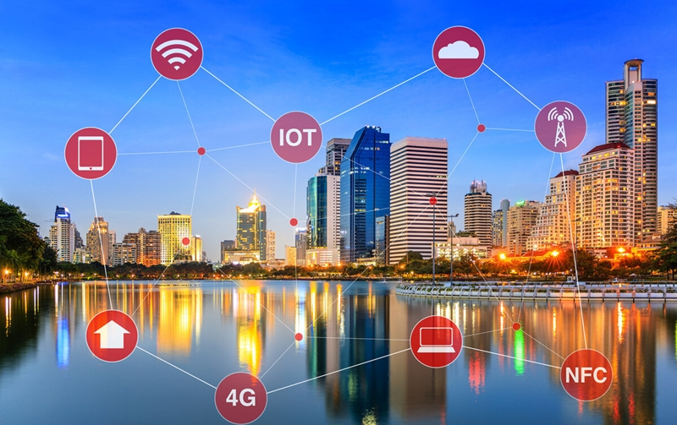
交流与微思考
物联网时代应用场景：
智能车辆
智能电器
智能浴缸
智能农业
智能机器人
……

Slide 16
02
第二部分
物联网的基本内涵
PART 02

Slide 17
物联网的基本内涵
物联网: “The Internet of things”，物联网就是“物品级的互联网”或“有物品参与的互联网” ，是“互联网＋ ” ，这里的“ ＋ ”意味着传统互联网的延伸、拓展与融合
Internet＋things，即互联网的用户端延伸到物品，最明显的变化是由人及物，强化“万物互联”，使得人与人、人与物、物与物之间的互动方式发生改变，均能基于该网络进行信息交换与通信
互联网（Internet）本身拓展为互联网、电信网（特别是移动通信网）、广播电视网和传感网等不同形态网络的融合，最关键的变化是在信息传输网络基础上融合了信息感知网络

Slide 18
物联网的基本内涵
互联网（Internet）+各个传统行业，是互联网思维在应用实践上的拓展并推动经济形态不断演变。即利用信息通信技术及互联网平台，充分发挥互联网在社会资源配置中的优化和集成作用，将互联网的创新成果与传统行业进行深度融合，创造新的发展形态，提升全社会的创新力和生产力，形成以互联网为基础设施和实现工具的经济发展新形态

Slide 19
物联网的基本内涵
物联网是随着当代生产力的快速发展，多学科科学技术交叉融合的推动，以及不断增长的应用需求的递进牵引的产物
多学科科学技术交叉融合表现为现代信息技术发展到一定阶段后，感知、网络、智能信息处理和自动化等完整信息链的各技术环节汇聚、集成形成涌现效应
将传统的互联网改造升级成一个人与物都能够协调参与和互动的、虚实结合的智慧空间，实现虚拟空间和物理空间的融合，构建起人类社会与物质世界、自然环境之间更加紧密、便捷的逻辑联系

Slide 20
物联网的基本内涵
物联网的目标：将虚拟空间与现实世界完美结合，使得现实世界的“物”可以通过虚拟空间的“信息”进行联结和控制，实现异构网络的融合、海量终端的互联、超海量数据的增值、各行业应用的支撑等
物联网使得人和物在“6A”下实现多元素集成，形成一个以智能化为核心的有机整体
加强人、物、环境等的互动交流，基于万物互联达成数据自由共享、价值按需分配，从而实现更便捷的信息沟通、更高的工作效率、更低的操作成本、更多的创造性劳动和更舒适的生活体验

Slide 21
物联网的基本内涵
任何时间
聚合
计算
任何事物
任何设备
任何服务
任何业务
物联网
（核心：智能化）
连接
内容
任何地点
任何人
任何路径
任何网络
通信
知识库

Slide 22
03
第三部分
物联网的体系结构
PART 03

Slide 23
物联网的体系结构
体系结构是一个系统或网络的一组部件及部件之间的联系
物联网的体系结构由感知层、网络层，以及应用层组成，分别完成智能感知、接入与传输、处理与决策等功能，即基于对物理环境的智能感知，最终实现对目标对象的智能控制

Slide 24
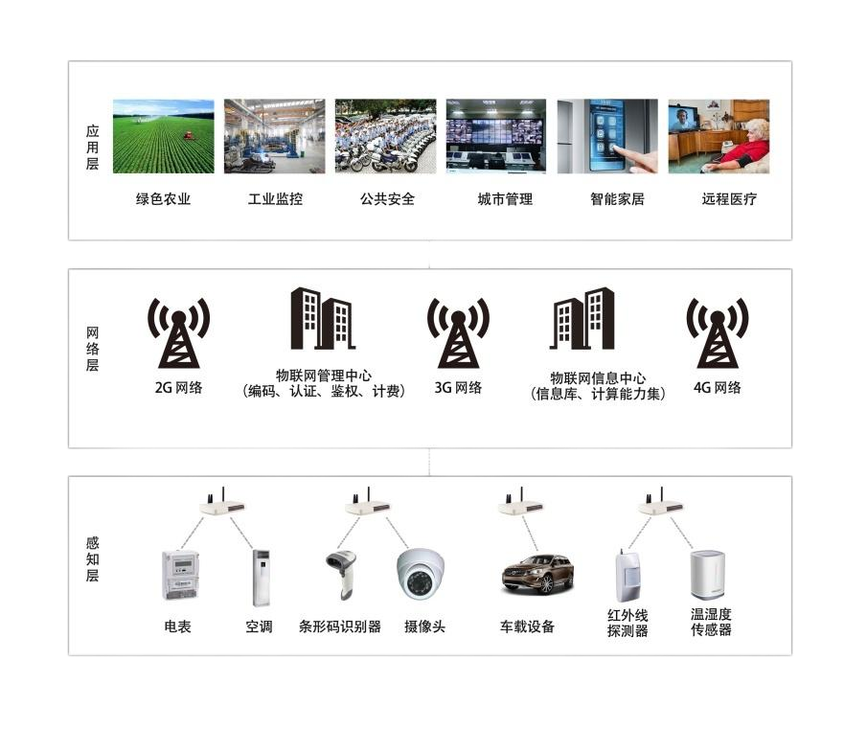
物联网的体系结构

Slide 25
感知层
物联网的感知层主要完成信息的采集、转换和收集，以及执行某些命令。
感知层包含传感器件和控制器件两部分，用于数据采集及最终控制；短距离传输网络将传感器件收集的数据发送到网关或将应用平台控制命令发送到控制器件。传感器件包括条码和读/写器、 RFID和读/写器、摄像头、GPS、各种传感器、终端、传感器网络等。

Slide 26
网络层
物联网的网络层包括核心网和各种接入网，网络层将感知层获取的信息传输给处理中心和用户。
物联网的核心网络是在现有互联网基础上，融合电信网、广播电视网等形成的面向服务、即插即用的栅格化网络；而接入网则包括移动的2G/3G网、集群、无线城域网等，通过接入网络，感知层能够将信息传输给用户，同时用户的指令也可以传输给感知层。

Slide 27
网络层
名称 | 通信技术 | 传输速度 | 通信距离 | 优点 | 缺点
局域网 | 蓝牙 | 1Mbps | 20-200m | 组网简单、低功耗、低延迟、安全 | 距离较短、传输数据量小
 | Wifi | 11-54Mbps | 20-200m | 应用广泛、传输速度快、距离远 | 设置麻烦、功耗高、成本高
 | Zigbee | 20-250bps | 2-20m | 低功耗、自组网、低复杂度、可靠 | 传输范围小、速率低、延时不确定
广域网 | LoRa | 小于10kbps | 城内1-2km 城外大于15km | 低成本、电池寿命长、广连接、通信不频繁 | 非授权频段
 | SigFox | 小于100bps | 3-10km | 传输速率低、成本低、范围广、技术简单 | 数据传输量小、非授权频段、相对封闭
 | NB-IoT | 小于200bps | 大于15km | 高可靠、传输数据量大、低延时、广覆盖 | 成本高、协议复杂、电池耗电大
 | eMTC | 小于1Mbps |  | 低功耗、海量连接、高速率、可移动 | 模块成本高

Slide 28
应用层
物联网的应用层主要是通过分析、处理与决策，完成从信息到知识、再到控制指挥的智能演化，实现处理和解决问题的能力，完成特定的智能化应用和服务任务。
应用层包括数据处理、中间件、云计算、业务支撑系统、管理系统、安全服务等应用支撑系统（公共平台），以及利用这些公共平台建立的应用系统。

Slide 29
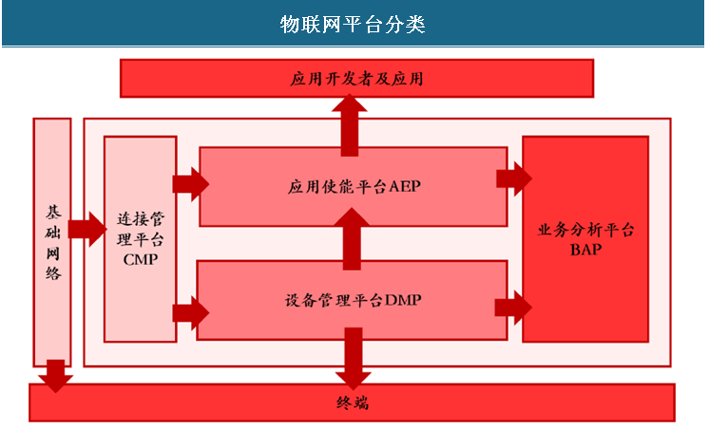
应用层

Slide 30
04
第四部分
物联网的本质属性
PART 04

Slide 31
物联网的本质属性
融合性
物联网是全面的“互联网＋”，基于互联网的延伸、拓展将传统互联网、电信网、广播电视网和传感网等融合起来、将人与物更紧密地联接起来，形成一个广阔无垠的智慧空间；还表现为信息感知、通信、智能信息处理和信息应用等多学科科学技术的交叉集成；通过设备融合、网络融合、平台融合、技术融合实现服务融合、业务融合和市场融合等

Slide 32
物联网的本质属性
泛在性
物联网发展成一个覆盖世界上万事万物，以无所不在、无所不包、无所不能为基本特征的“6A”网络。可将其称为泛在网（Ubiquitous Network）
创新性
表现为在传统互联网基础上实现了两大革命性改变，而且基于这两大变革为智能信息获取与处理及层出不穷的物联网应用创新提供了坚实的基石，物联网的核心理念在于智能化和创新性，“第三次信息技术浪潮”

Slide 33
物联网的基本特征
一是全面感知，即利用各种感知手段，实现对物品自身或环境状态信息的全面实时采集
二是无缝互联，即通过各种信息通信技术和网络技术的融合，实现异构网络的无缝联结与互通
三是可靠传递，通过现有的互联网、广播电视网、通信网等网络设施和通信技术，基于可信的数据传输机制或冗余的网络通信链路等实现数据的可靠传输

Slide 34
物联网的基本特征
四是智能处理，利用云计算、模糊识别、人工智能、神经网络、数据挖掘等智能计算技术对海量的数据和信息进行分析和处理，以便按需、自动地获取有用信息并对其进行利用，表现出高度的智能化
五是协同互动，嵌入传感器和微处理器的物品越来越具有智能性，能够协同获取和处理感知信息，为高效管理和控制提供决策支持

Slide 35
05
第五部分
物联网的应用与影响
PART 05

Slide 36
物联网应用领域
物联网的“ICT基因”、泛在属性和智能化能力使得其用途十分广泛，遍及智能交通、智慧物流、智能家居、智能电网、智能农业、城市管理、环境监测、防灾减灾、保健护理、安全保卫、工业监控、国防军事等众多民用与军事领域
物联网产业将覆盖人类生产生活的各个方面，它以信息感知获取为基础，以信息传输处理为纽带，以信息行业应用为平台，以信息增值业务为媒介，实现面向各个用户的信息服务产业链条
随着物联网的应用与发展，世界上物与物互联的业务将远远超过人与人通信的业务，在物联网普及以后，用于动物、植物、机器、物品等的传感器与电子标签及配套的接口装置的数量将大大超过手机的数量，物联网将会发展成为一个上万亿美元规模的高科技市场。

Slide 37
物联网应用领域
物联网将前所未有地加强人与物的联系，物联网变革给人类社会带来的影响无疑将是颠覆性的，能够通过高效协作和行业细分来优化配置社会的各种资源，不浪费任何一颗螺丝、不放弃任何一个灵魂，将整个社会带入价值创造、吸收和升发的大循环

Slide 38
物联网应用领域
人们能够以更加精细、动态、便捷和智能的方式管理生产、经营商品、享受生活，提高资源利用率、生产力水平、经济效益和工作效率，降低成本，改善人与人、人与物、人与自然的关系，达到人与所处环境的更加和谐统一

Slide 39
物联网应用领域
城市管理
数字家庭
定位导航
物流管理
食品安全
新零售业
数字医疗
......

Slide 40
物联网应用场景
智慧建筑
智能制造
智能家居
智能零售
智慧农业
智慧物流
智能交通
智能安防
智慧能源
智能医疗
......

Slide 41
物联网安全问题
物联网作为一个新兴的融合创新技术，具有明显的多学科交叉特点，物联网中无处不在的数据收集和使用，以及自身不成熟及资源有限导致的安全脆弱性和潜在攻击手段的复杂多变，使得物联网环境下的信息安全和隐私保护面临着空前的挑战和严峻的安全形势
从安全防御体系的角度，物联网的安全也可以根据物联网的架构分为感知层安全、网络层安全和应用层安全。

Slide 42
物联网安全问题
“没有安全就没有应用，没有应用就没有发展”
业界普遍认同：公司在研究开发物联网设备或物联网应用系统时应该采取合理的安全措施

Slide 43
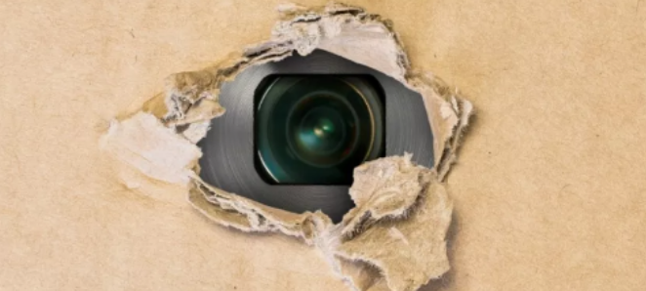
物联网安全事件
酒店偷拍摄像头激发全民惊恐
酒店客房内用来代替人工的机器人，可能会被黑客攻击来监视客房客人。数起涉及酒店和Airbnbs的连接的摄像头和设备的事件引发人们关注。

Slide 44
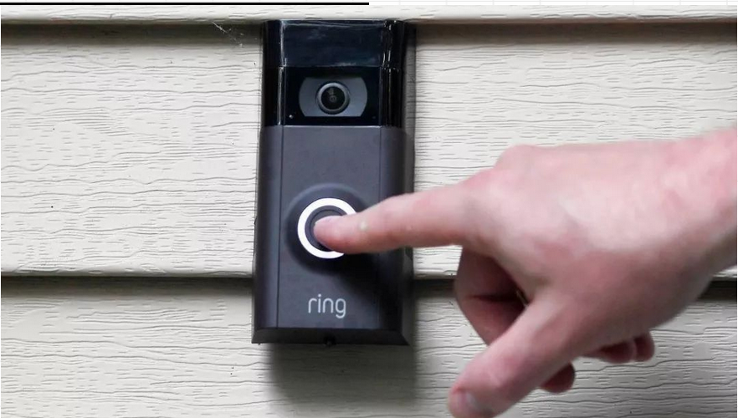
物联网安全事件
震惊全美的Ring智能门铃和安防监控头丑闻
亚马逊Ring被曝与全国600多个警察部门合作，允许他们访问用户的摄像机镜头，引起了Ring隐私问题丑闻的风波。

Slide 45
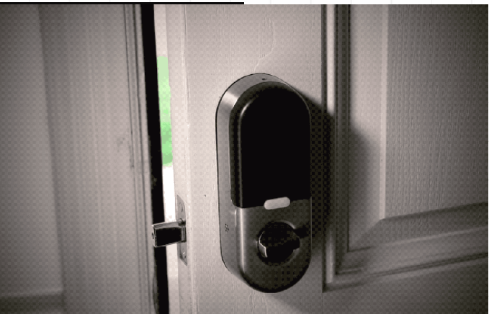
物联网安全事件
智能锁的安全隐患
攻击者可以利用智能锁中的漏洞远程打开门并侵入个人住所网络。虽然智能锁制造商Hickory Hardware已上传了补丁程序，但可想而知的是，很可能还有其他未被发现的家庭物联网漏洞在威胁着人们的信息安全。

Slide 46
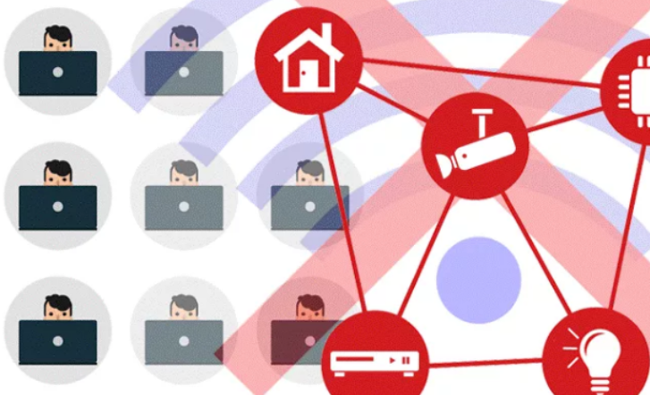
物联网安全事件
导致物联网设备大规模“变砖”的恶意软件
一名 14 岁的黑客使用一种名为 Silex 的恶意软件来诳骗多达 4,000 个不平安的物联网设备，然后关闭了其命令和控制服务器。

Slide 47
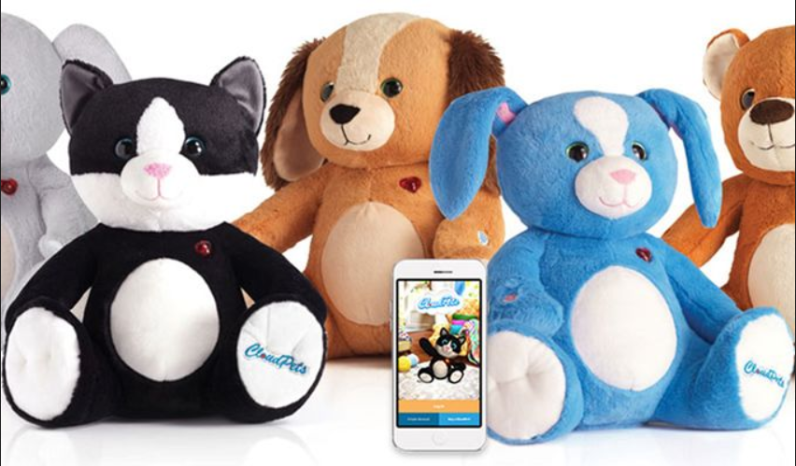
物联网安全事件
智能玩具不再“好玩”
研究人员表示，联网儿童玩具存在根本性的安全问题，比如有缺少与设备配对的身份验证以及联网的在线帐户缺乏加密等问题，因此极易被人跟踪控制。

Slide 48
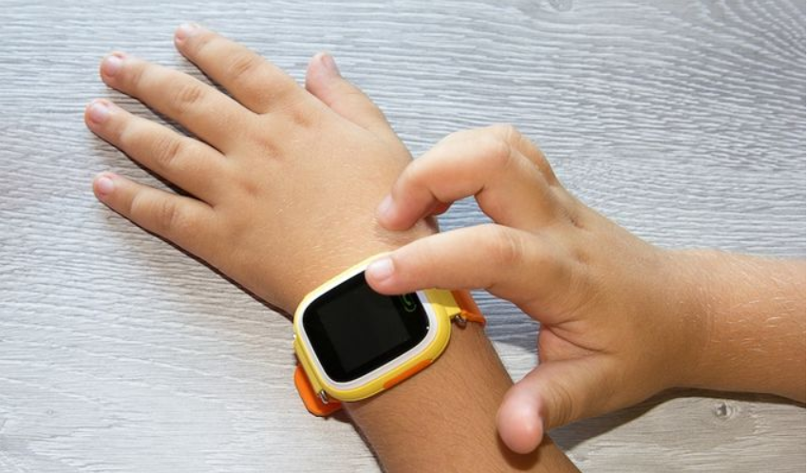
物联网安全事件
智能手表的安全隐患升级
儿童的联网智能手表可能会暴露儿童的个人和位置数据，并允许攻击者监听和操纵对话，从而为各种隐患和威胁打开了大门。

Slide 49
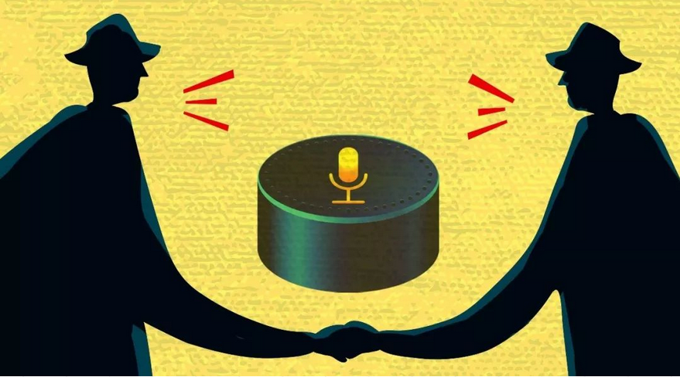
物联网安全事件
智能音箱或被监听
来自亚马逊、谷歌和苹果的智能音箱都受到了批评，有公司雇用了数千名审计师来收听此类语音记录，也有报道称Google员工可以借机窃取商业秘密。

Slide 50
物联网安全事件
WiFi 芯片漏洞曝光，扫荡全球数十亿台设备
2020年2月，美国安全公司ESET的一名研究员发现了一个存在于Broadcom和Cypress WiFi芯片中的严重安全漏洞——Kr00k，黑客利用该漏洞成功入侵之后，能够截取和分析设备发送的无线网络数据包。能让攻击者解密他周围空中传输的敏感数据。

Slide 51
物联网安全事件
福特、大众被曝网络安全漏洞，黑客可窃取隐私、操控车辆
2020年4月，《Which》杂志联合网络安全公司Context Information Security发布报告称，安全研究人员能够随意进入大众Polo的信息娱乐系统，通过该系统不仅可以修改汽车的牵引力控制功能，还能获取车主的个人敏感信息，如电话、地理位置记录等，大众Polo的雷达模块也未能幸免，黑客可以通过入侵来进一步篡改车辆碰撞预警系统。

Slide 52
物联网安全事件
交通信号灯曝严重漏洞，可人为操控引发交通瘫痪
2020年6月，德国一家安全公司研究员发现，全球最大信号灯控制器制造巨头SWARCO存在严重漏洞，黑客可以利用这个漏洞破坏交通信号灯，甚至随意切换红绿灯，造成交通瘫痪，乃至引发交通事故，并给人们的生命安全埋下隐患。

Slide 53
物联网安全关键技术
多业务、多层次数据安全传输技术
身份认证技术
基于多网络的网络安全接入技术
网络安全防护技术
密码技术
分布式密钥管理技术
分布式安全管控技术

Slide 54
谢谢大家

